Slide 1

AARHUS
UNIVERSITET
MEDARBEJDERMØDE
Aulaen, 9. november 2010

Slide 2
De økonomiske rammer for Aarhus Universitet
Aktuelle universitetspolitiske emner
Visionsplan for den fysiske udbygning
Status for den faglige udviklingsproces
Præsentation af nye dekaner

Slide 3
De økonomiske rammer for Aarhus Universitet
Udsigt til et pænt 2010-regnskab
Finanslov 2011: Politisk aftale 30.10. om fordeling af globaliseringsmidler og 8.11. om den samlede finanslov:
    Basisforskningsmidler: ny pulje på 270 mio. kr. til fordeling
    Matchfond på 100 mio. kr. - skal matche private tilskudsmidler
    Besparelser på uddannelse og øvrige formål: 225 mio. kr.
AU forventer 2011-budget i fortsat vækst – men lidt mindre i forhold til tidligere år

Slide 4
De økonomiske rammer for Aarhus Universitet
Globaliseringsmidlerne har stor økonomisk betydning
  Over ½ mia. kr. i 2011 alene som basisforskningsmidler eller næsten 10% af det samlede budget
  Udgør også en væsentlig del af de konkurrenceudsatte midler (eksterne tilskud)
Ny udfordring, når globaliseringsmidlerne ophører med udgangen af 2012
Aarhus Universitets budget 2011 fremlægges på bestyrelsesmødet den 16. december
De 9 hovedområder har afleveret selvstændige budgetbidrag, der samles til 4 hovedområdebudgetter i universitetets 2011-budget
Aarhus Universitets budget for 2011 forventes at udgøre omkring 5,9 mia. kr.

Slide 5
Omkostninger til administration
Danmarks Magisterforening har afholdt konferencen ”Follow the Money” og fremlagt rapport med budskab om voldsomme stigninger i administrationsomkostninger
Danske Universiteter og de enkelte universiteter er stærkt uenige i rapportens tal
Vanskelig opgørelse
  Hvilke opgaver er administrative, og hvilke er ikke?
  Mange fusioner i perioden 2005 – 2009
Omkostningerne til administration er steget i perioden. Resultatet af flere myndighedskrav og en tiltrængt modernisering af universitetets administration

Slide 6
Udviklingen i omkostninger 2005-09
Aarhus Universitets omkostninger 2005-2009 fordelt på formål, faste 2010-priser, mio. kr.
Aarhus Universitet | 2005 | 2006 | 2007 | 2008 | 2009
Uddannelse | 999 | 1.036 | 1.109 | 1.177 | 1.211
andel af total | 29,2% | 29,1% | 23,2% | 22,9% | 22,6%
Forskning | 1.393 | 1.462 | 2.180 | 2.188 | 2.214
andel af total | 40,8% | 41,1% | 45,5% | 42,6% | 41,3%
Formidling m.v. | 159 | 196 | 131 | 161 | 168
andel af total | 4,7% | 5,5% | 2,7% | 3,1% | 3,1%
Myndighedsbetjening | - | - | 259 | 279 | 310
andel af total | - | - | 5,4% | 5,4% | 5,8%
Generel ledelse, adm. og service | 209 | 211 | 330 | 409 | 435
andel af total | 6,1% | 5,9% | 6,9% | 8,0% | 8,1%
Bygninger | 656 | 652 | 781 | 916 | 1.022
andel af total | 19,2% | 18,3% | 16,3% | 17,9% | 19,1%
I alt | 3.415 | 3.556 | 4.790 | 5.131 | 5.360

Slide 7
Udviklingen i administrative omkostninger
Hovedforklaringer på øgede administrations-omkostninger:
Generel modernisering og professionalisering af universiteternes administrationer. AU stadig under sektorens gennemsnit
Omkring 50 mio. kr. i årlige fusionsomkostninger
Strategiske satsninger, f.eks. øget internationalisering og forskningsstøtte
Vækst i myndighedskrav, f.eks. akkreditering og mere komplekse indberetninger
Generel ledelse, adm. og service 2005 og 2009. %-andel af totalomkostninger
 | 2005 | 2009
Alle danske universiteter | 6,8% | 8,4%
Aarhus Universitet | 6,1% | 8,1%
Samlet ledelse og adm. (inkl. institut-niveau). %-andel af totalomkostninger
 | 2005 | 2009
Alle danske universiteter | 14,3% | 16,5%
Aarhus Universitet | 12,9% | 13,6%
Notes:
7

Slide 8
De økonomiske rammer for Aarhus Universitet
Aktuelle universitetspolitiske emner
Visionsplan for den fysiske udbygning
Status for den faglige udviklingsproces
Præsentation af nye dekaner

Slide 9
Uddannelsesfinansiering – en nødvendig debat
International topklasse skabes ikke af offentlige investeringer alene
Uddannelseskvaliteten er afgørende for international konkurrenceevne, vækst og velfærd i Danmark
Underfinansiering af de videregående uddannelser på mere end 1,5 mia. kr.
Yderligere 2,9 mia. kr. skal tilføres de videregående uddannelser frem til 2020 alene som følge af større årgange og opfyldelse af 50 pct.-målsætningen
Seriøs og kvalificeret debat om alternativ uddannelsesfinansiering er nødvendig for at udfordre de vante danske positioner og principper

Slide 10
Debat om småfagene
Hovedspor i debatten:
Økonomisk
  Taxameteret gør det vanskeligt at opretholde små, men væsentlige uddannelser
Samfundsmæssig
  Større bevidsthed hos politikere og erhvervsliv om nødvendigheden af de små sprogfag
  Nødvendigt med kendskab til sprog og kultur, uanset om der skal handles, flyttes arbejdspladser eller diskuteres demokrati
Løbende udvikling af AU’s faglige profil
  Udvikling af Aarhus Faculty of Arts
  Herunder fokus på uddannelser – også med hensyn til de små sprogfag

Slide 11
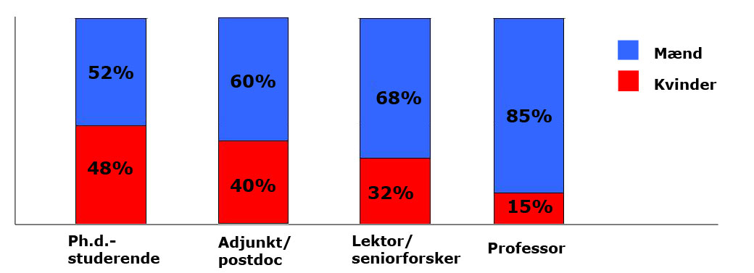
Ligestilling
Baggrunden for initiativet (tal fra januar 2010):
Indhold i dispensation fra Universitets- og Bygningsstyrelsen:
10 lektorstillinger - 100.000 kr. i forskningsmidler og overgangsløn som post-doc betalt af central pulje på Aarhus Universitet
10 MSO professorater - forskel mellem lektorløn og MSO-løn betales i 2½ år af central pulje på Aarhus Universitet

Slide 12
Ligestillingsinitiativer
  Præmisser:
  Ordinære stillinger, som begge køn kan søge
  Bedst kvalificerede ansættes – uanset køn
  Hvis bedst kvalificerede er kvinde, betaler central pulje
  Formål:
  Undgå tab af forskningstalent
  Flere kvindelige ansøgere til lektor- og professorstillinger
Øvrige ligestillingsinitiativer:
  Charter for flere kvinder i ledelse, mentorordning, frafaldsanalyse, handlingsplaner på hovedområdeniveau, synlige karriereveje
  Lederudviklingsprogram samt MUS-koncept på vej

Slide 13
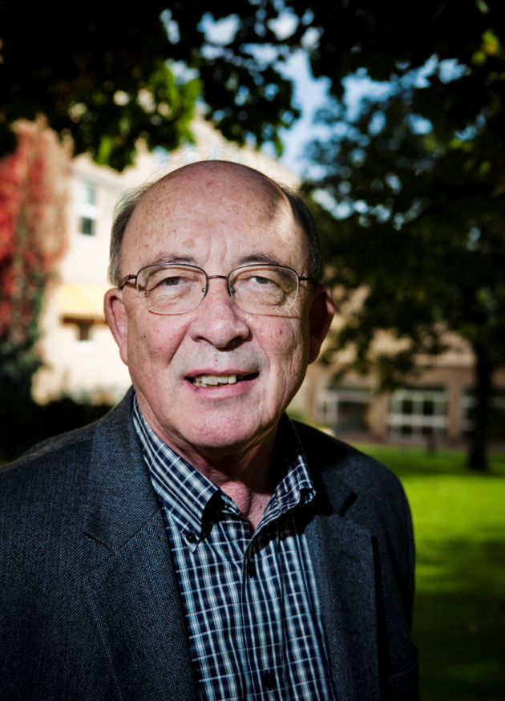
Nobelpris til Niels Bohr-professor på AU
Nobelprisen i økonomi tildeles den 10. december professor Dale T. Mortensen
I 2006 blev Dale T. Mortensen ansat i et Niels Bohr-professorat på Aarhus Universitet betalt af Danmarks Grundforskningsfond. Samarbejdet med Institut for Økonomi strækker sig tilbage til 1982 og har haft stor indflydelse på udviklingen af arbejdsmarkedsforskningen på AU
Grundforskningsfondens Niels Bohr-professorat udløber næste år, og Aarhus Universitet har forlænget professoratet med fem år

Slide 14

AU vært for EUA Annual Conference 2011
EUA repræsenterer 800+ forskningsinstitutioner i 46 lande
Konferencen markerer EUA’s 10-års jubilæum
Tema: Investing Today in Talent for Tomorrow
  Tiltrække forskertalenter til Europa
  Karriereforløb for unge forskere
  Balancen mellem elite- og masseuddannelse
  Internationalt samarbejde om forskertalentudvikling
500 deltagere: Rektorer, politikere, interesseorganisationer, forskere, studerende
Sideløbende ph.d.-konference og erhvervskonference

Slide 15
De økonomiske rammer for Aarhus Universitet
Aktuelle universitetspolitiske emner
Visionsplan for den fysiske udbygning
Status for den faglige udviklingsproces
Præsentation af nye dekaner

Slide 16
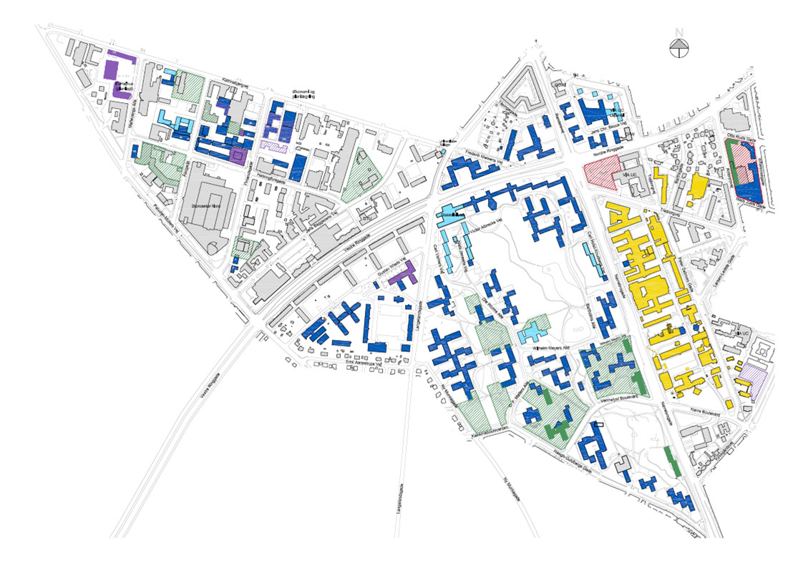
Visionsplan 2010 - 2028
Katrinebjerg-området
Lille Barnow
Aarhus Universitet har hovedcam-pus i Århus og udbygger sin campus i Emdrup
Undervisningsfaciliteter, forsknings-faciliteter og forsøgsstationer opret-holdes på udvalgte lokaliteter
De kommende års vækst finder sted i Århus og Emdrup
Udbygningsmuligheder i Århus:
Lille Barnow
Katrinebjerg-området
Universitetsparken
Århus Sygehus’ areal
Universitets-parken
Århus Sygehus

Slide 17

Aktuelle og kommende byggesager
5 byggerier i gang: iNANO-bygning på Langelandsgade, udvidelse af Handelshøjskolen på Fuglesangs Allé, ny IT-bygning på Katrinebjerg, væksthus i Botanisk Have og tilbygning til AU-HIH i Herning (i alt ca. 29.000 m²)
2 planlagte laboratorie-byggerier i Universitetsparken til sundhedsvidenskabelige og naturvidenskabelige formål (ca. 16.000 m²)
I øvrigt bygges til Aarhus School of Engineering på Katrinebjerg og forskerparken NAVITAS på havnen (i alt ca. 44.000 m²)
Byggeprojekt på Lille Barnow-grunden (op til 61.000 m²)
Forberedelse af udvidelser på Katrinebjerg til de
jordbrugsvidenskabelige aktiviteter
Forberedelse af udbygning i Emdrup

Slide 18
De økonomiske rammer for Aarhus Universitet
Aktuelle universitetspolitiske emner
Visionsplan for den fysiske udbygning
Status for den faglige udviklingsproces
Præsentation af nye dekaner

Slide 19
Status for den faglige udviklingsproces
Fastlæggelse af ny organisatorisk struktur med færre hovedområder, institutter og administrative lag
  Hovedområdestruktur: vedtaget i juni, implementeres i januar 2011
  Institutstruktur: Forslag i december, afgørelse i januar 2011, implementering i løbet af 2011
  Administrativ struktur: Forslag i januar, afgørelse i februar 2011, implementering i løbet af 2011
Fastlæggelse af den geografiske struktur
  Visionsplan for den fysiske udbygning 2010-2028, vedtaget
Etablere en sammenhængende ledelse og skabe strategisk råderum
  Nye dekaner ansat 1. november, tiltræder som dekaner 1.1.2011
  Ny universitetsledelse en realitet pr. 1.1.2011
  Decentral organisation: I begyndelsen af 2011 ansættelse/udpegning af prodekaner, herefter etablering af de tværgående funktioner
  Ny økonomimodel under udarbejdelse, implementeres i løbet af 2011

Slide 20
De økonomiske rammer for Aarhus Universitet
Aktuelle universitetspolitiske emner
Visionsplan for den fysiske udbygning
Status for den faglige udviklingsproces
Præsentation af nye dekaner

Slide 21
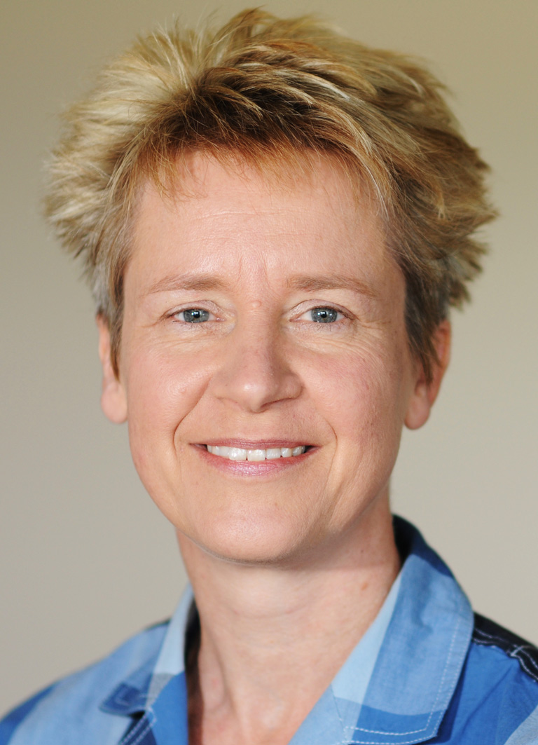
Mette Thunø
Dekan for Aarhus Faculty of Arts
Prodekan for forskning og ph.d.-skoleleder ved Det Humanistiske Fakultet, Københavns Universitet, siden 2006
Leder af European Centre for Chinese Studies på Peking University
Bestyrelsesmedlem i International Society for the Study of Chinese Overseas
Medlem af redaktionen for Journal of Chinese Overseas

Slide 22
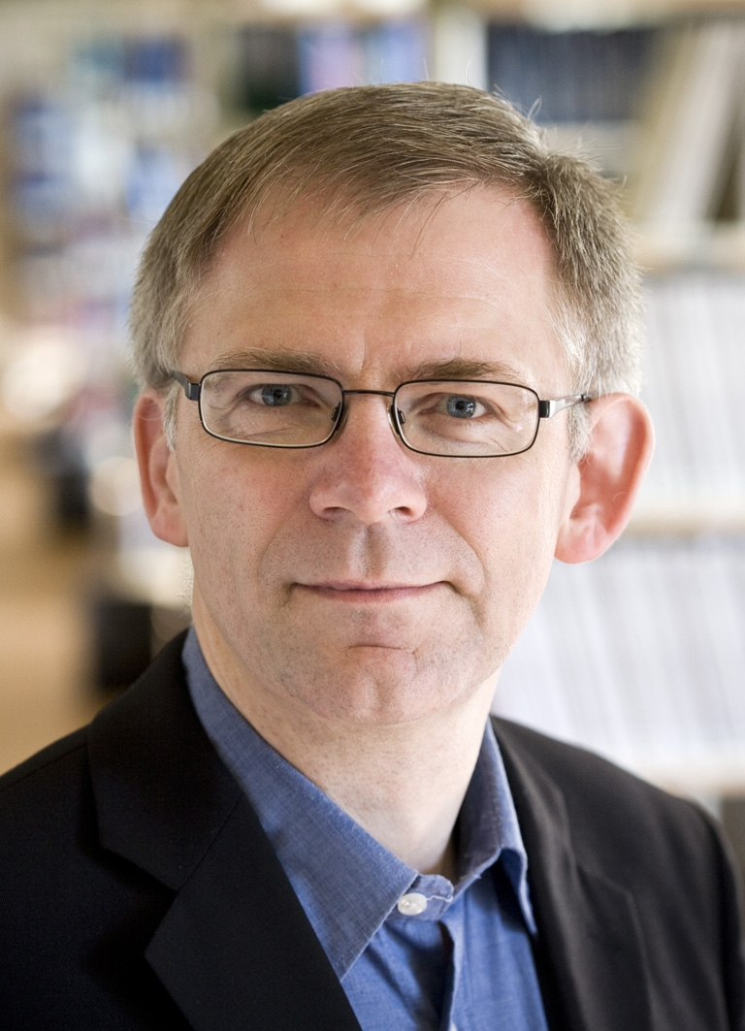
Brian Bech Nielsen
Dekan for Aarhus Faculty of Science and Technology
Institutleder på Institut for Fysik og Astronomi, Aarhus Universitet, siden 2009
Vicedirektør for iNano fra 2006-2009
Medlem af Det Kongelige Danske Videnskabernes Selskab i 2006

Slide 23
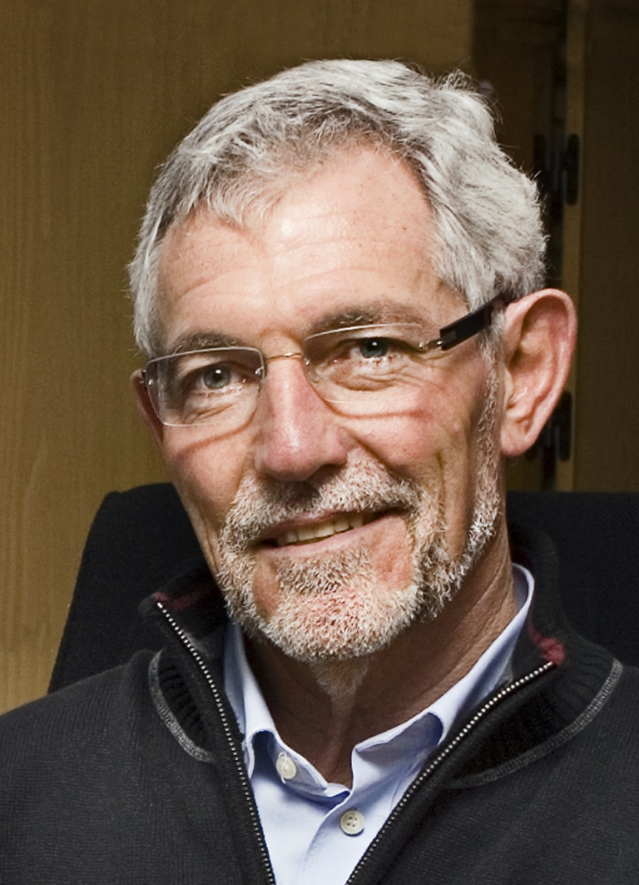
Svend Hylleberg
Dekan for Aarhus School of Business and Social Sciences
Dekan på Det Samfundsvidenskabelige Fakultet siden 2005
Medlem af Advisory Board for Center for Research in Econometric Analysis of Time Series (CREATES) siden 2007
Associate editor for the Scandinavian Journal of Economics siden 1995
Associate editor for Macroeconomic Dynamics siden 1997

Slide 24
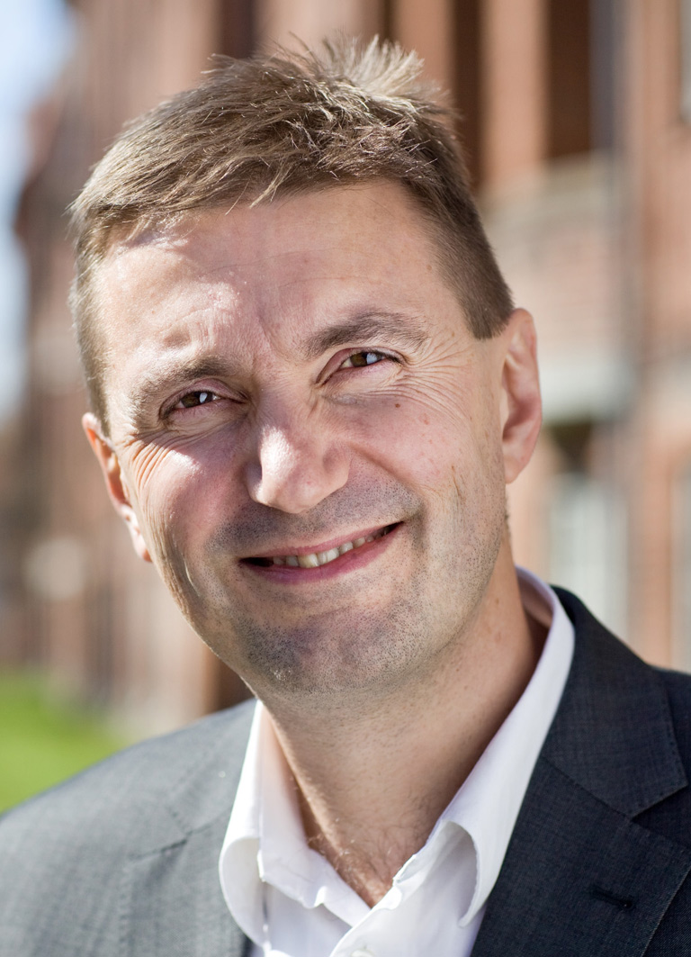
Allan Flyvbjerg
Dekan for Aarhus Faculty of Health Sciences
Professor på Medicinsk Endokrinologisk Afdeling, Århus Universitetshospital, siden 2009
Modtager af en lang række nationale og internationale priser for sin forskning og forskningsformidling
Formand for Diabetesforeningen i 10 år

Slide 25

Tak for opmærksomheden
Og husk: velkomstreception for de nye dekaner den 6. januar i Stakladen
REKTOR LAURITZ B. HOLM-NIELSEN

